Slide 1
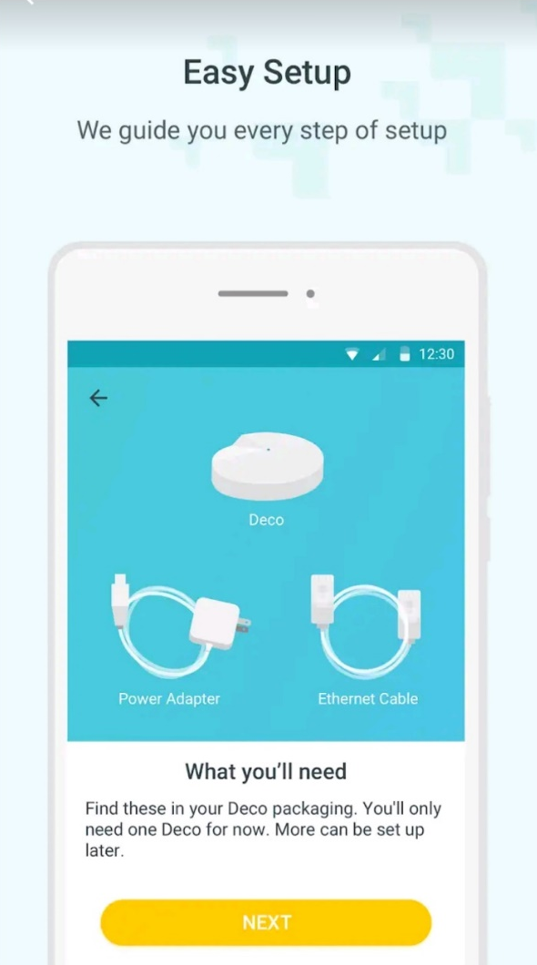
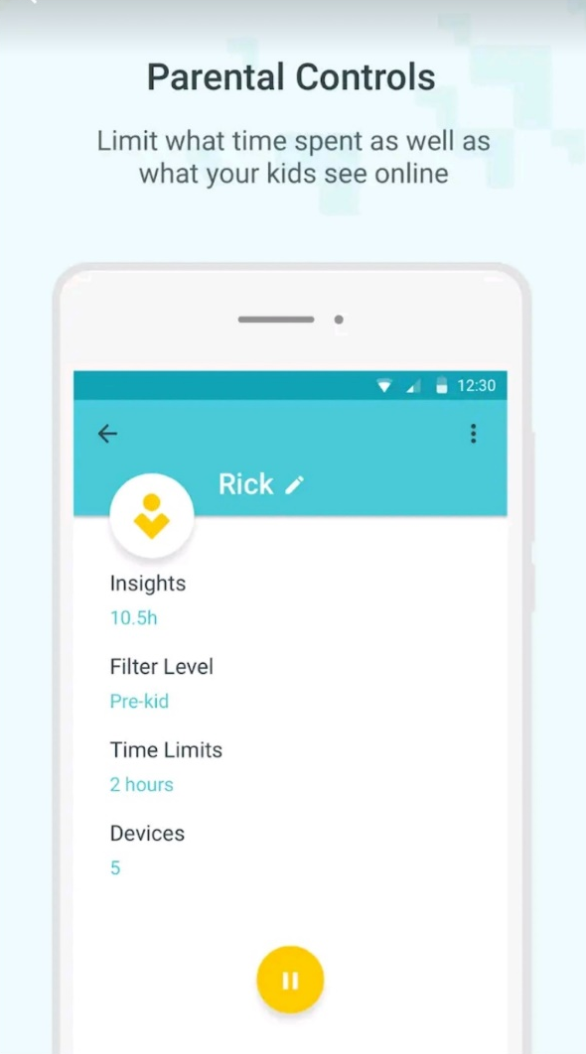
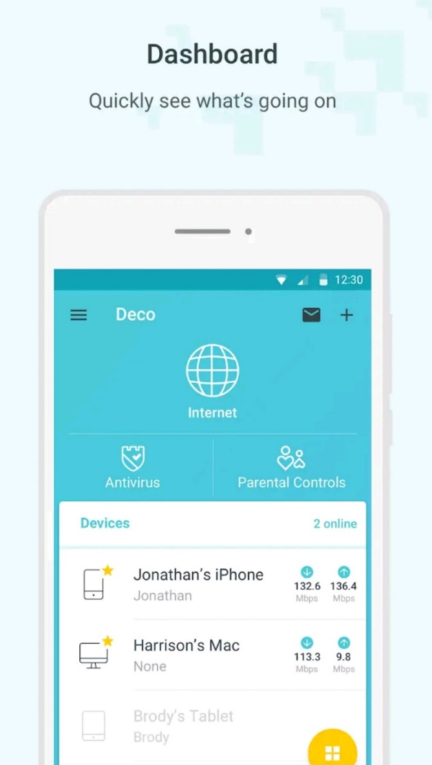
应用商城宣传图参考1

Slide 2
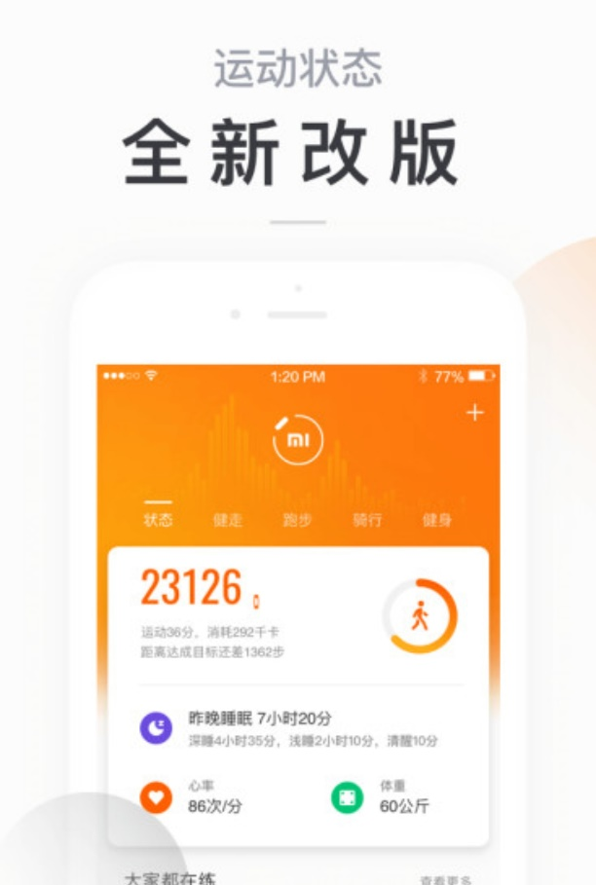
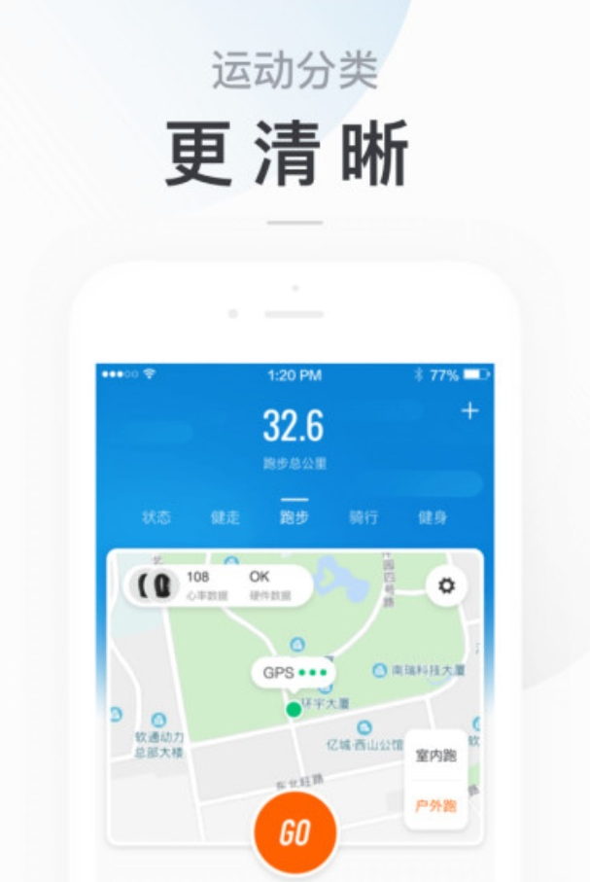
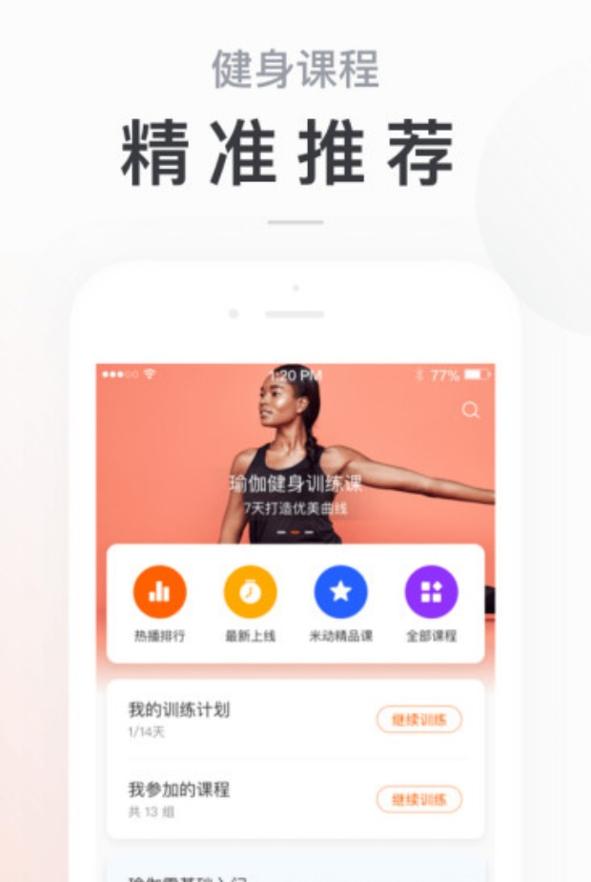
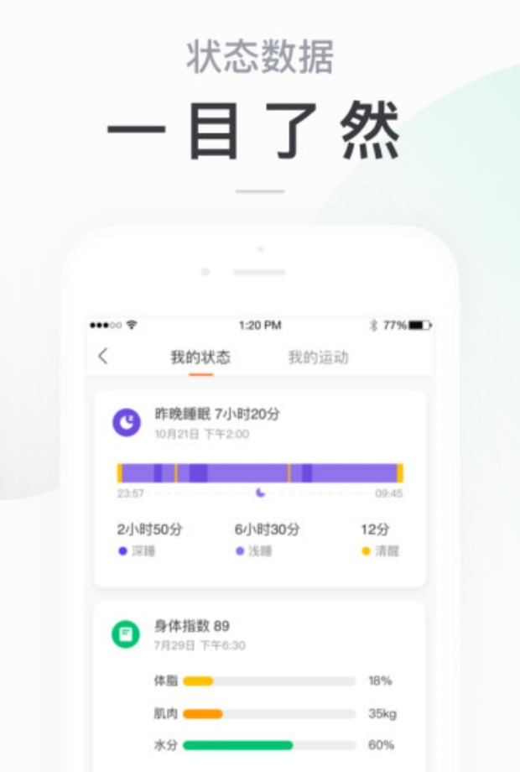
应用商城宣传图参考2

Slide 3


Google Play商店
App Store
（英文）

Slide 4
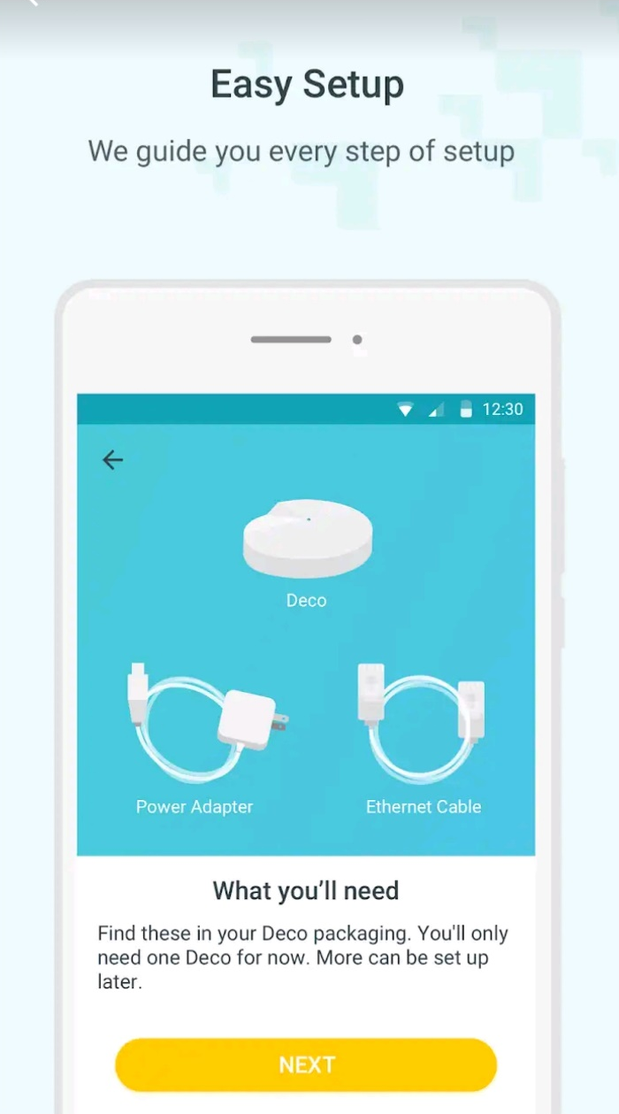
Easy Setup
Just follow the guide and then enjoy

Slide 5

Parental Control
Limit the online time for your kids flexibly

Slide 6

Dashboard
Check the online devices status easily

Slide 7
Featured Functions
More functions for you to experience

Slide 8

国内安卓商店
App Store
（中文）

Slide 9
Mesh组网 轻松上手
全过程详细指引，简单几步即可完成

Slide 10
访客网络 随心设置
给客人提供专属、快速的上网体验

Slide 11
设备状态 一览无余
轻松管理入网设备，修改备注加倍清晰

Slide 12
更多功能 等你探索
检测Wi-Fi信号、固件更新、系统设置

